Slide 1

深度学习在自然语言处理的应用
张俊林
畅捷通股份有限公司
2014.10.3

Slide 2
大纲
深度学习简介
基础问题：语言表示问题
  Word Embedding
  不同粒度语言单元的表示
    字符/单字/单词/短语/句子/文档
值得重点关注的模型
  RAE/Tensor Network/卷积网络
NLP的应用
  语言模型
  中文分词
  知识挖掘
  情感计算
  机器翻译
  Paraphrase
  IR
探讨与思考

Slide 3
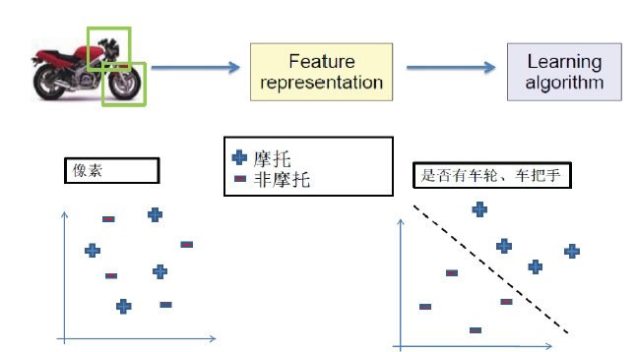
深度学习（表示学习）

Slide 4
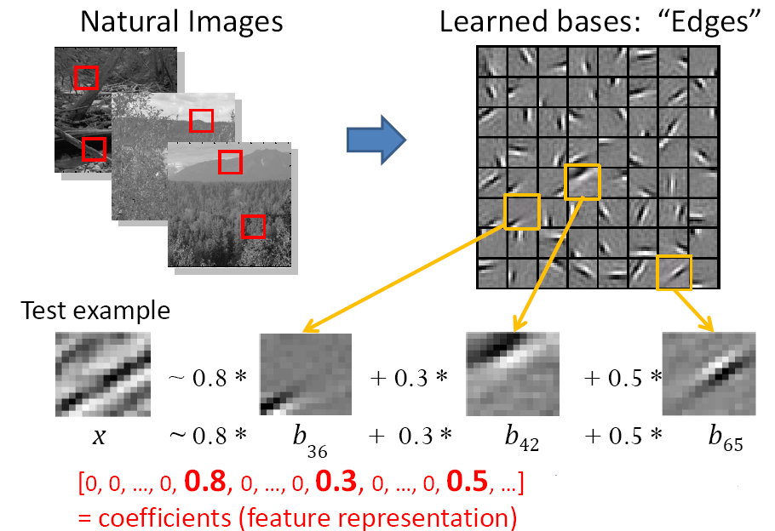
深度学习（表示学习）

Slide 5
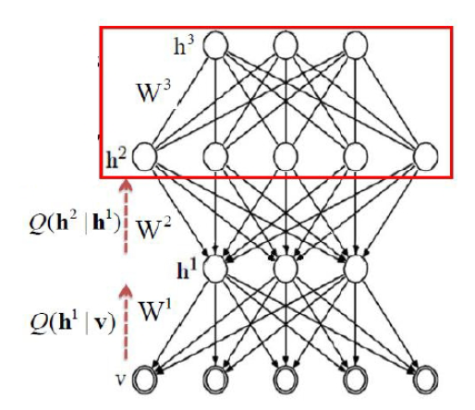
Layer-Wise Pre-Training

Slide 6
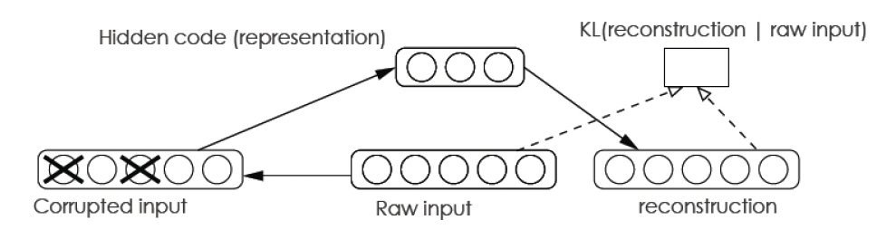
Denoising Autoencoder

Slide 7
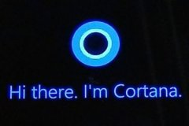



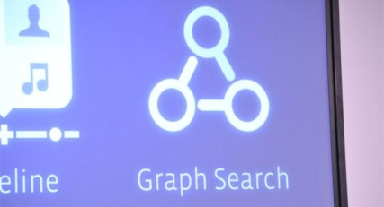

自然语言交互的时代

Slide 8
大纲
深度学习简介
基础问题：语言表示问题
  Word Embedding
  不同粒度语言单元的表示
    字符/单字/单词/短语/句子/文档
值得重点关注的模型
  RAE/Tensor Network/卷积网络
NLP的应用
  语言模型
  中文分词
  知识挖掘
  情感计算
  机器翻译
  Paraphrase
  IR
探讨与思考

Slide 9
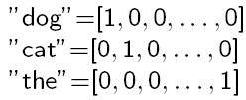
One-Hot 表示
One Hot表示在传统NLP中很常用
Similarity(dog,cat)=0

Slide 10
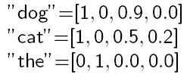
Word Embedding
词向量：单词的分布向量表示（Distributional Representation）
词向量表征了单词使用上下文中的句法语义特征
  One-Hot的字面匹配到DR的语义匹配
Similarity(dog,cat)>Similarity(dog,the)
Similarity(“the dog smiles.”,“one cat cries.”）

Slide 11
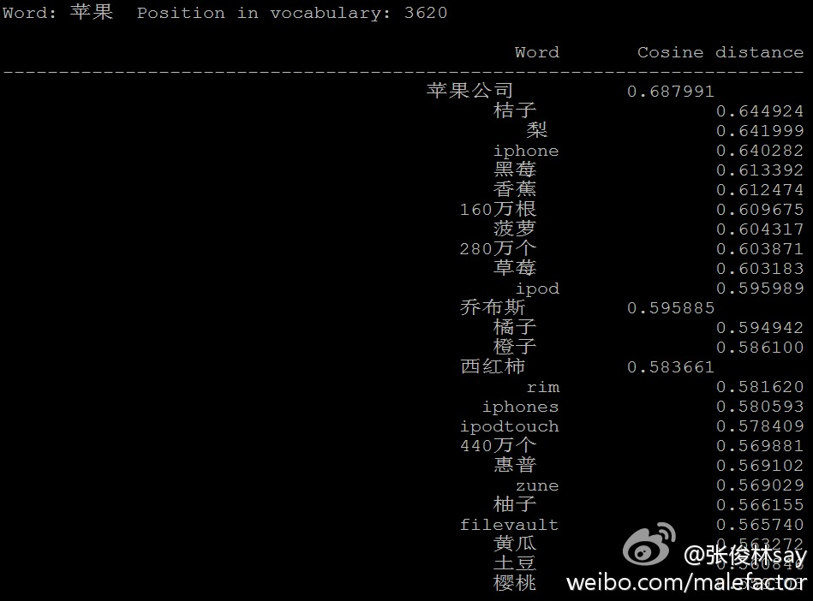
无监督训练获得单词的WE-word2vec
单词：苹果

Slide 12
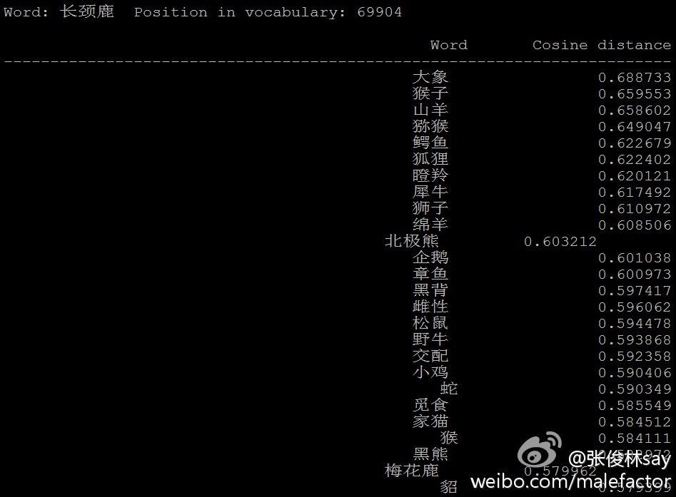
无监督训练获得单词的WE-word2vec
单词：长颈鹿

Slide 13
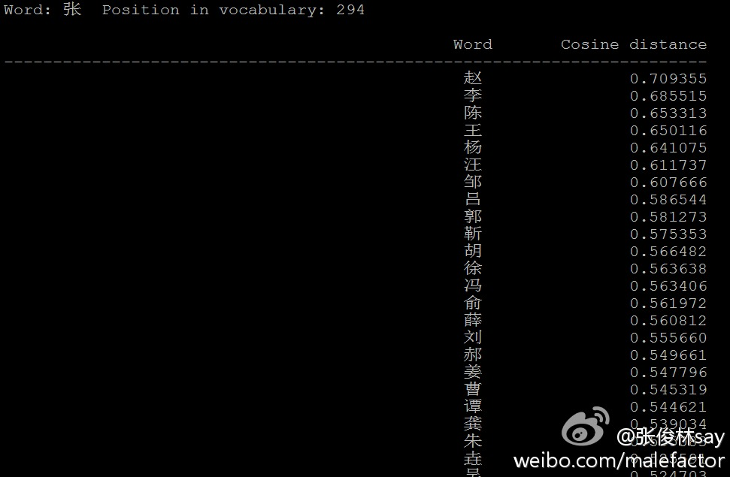
无监督训练获得单词的WE-word2vec
单字：张

Slide 14
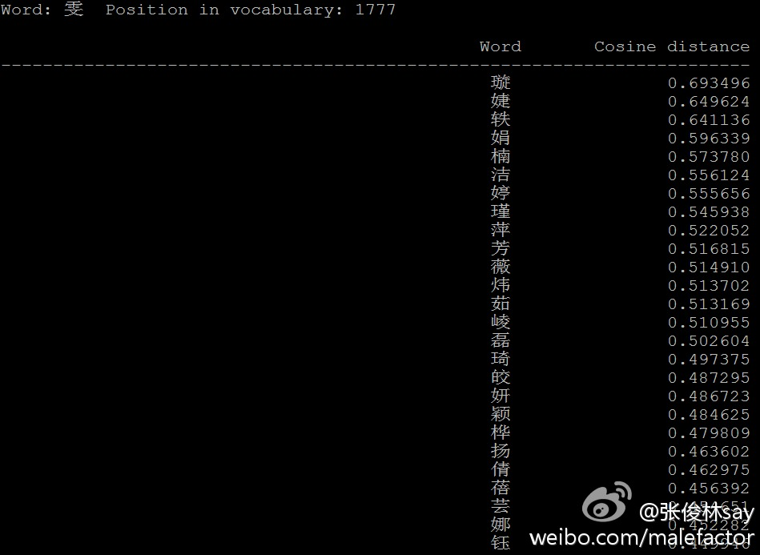
无监督训练获得单词的WE-word2vec
单字：雯

Slide 15
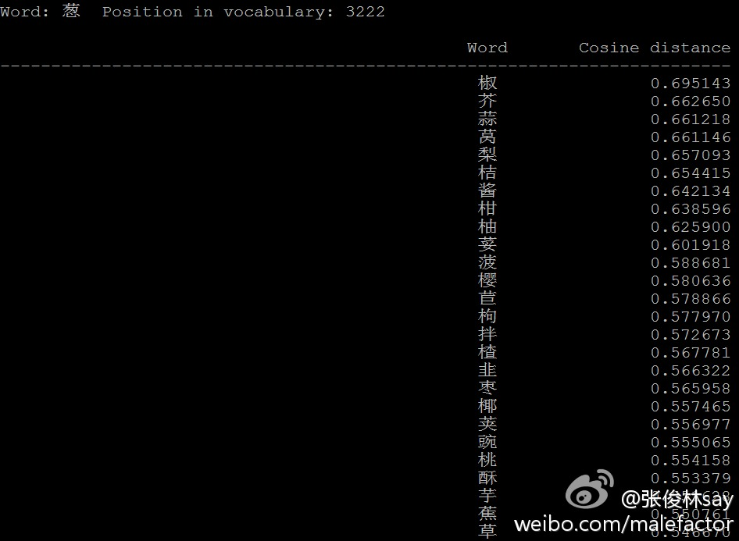
无监督训练获得单词的WE-word2vec
单字：葱

Slide 16
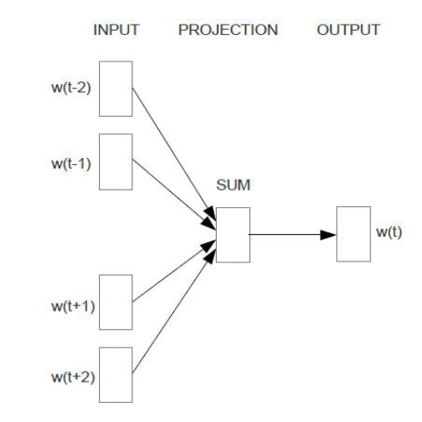
Word2vec
CBOW：

Slide 17
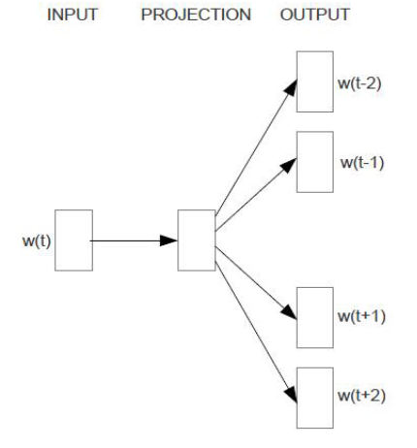

word2vec
Skip-Gram:

Slide 18
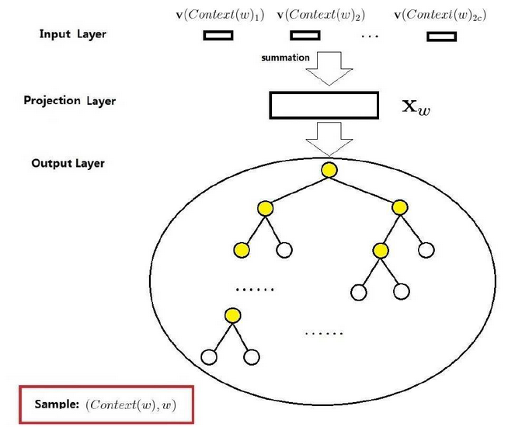
word2vec
CBOW+ Hierarchical Softmax

Slide 19


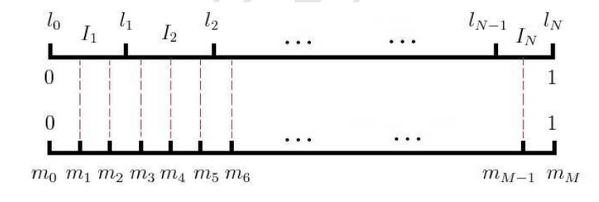
word2vec
最大化：
正例
st：
负例
CBOW+Negative Sampling

Slide 20
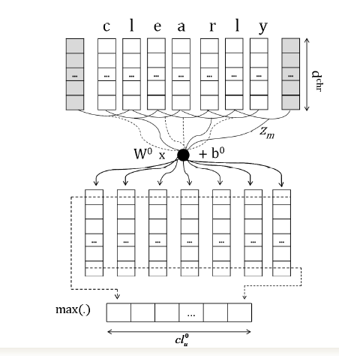


不同粒度语言单元的表示-字符/单字
字符上下文向量
英文：捕获构词法
中文：捕获字搭配
英文拓展：字符N-Gram
中文拓展：单字N-Gram？

Slide 21
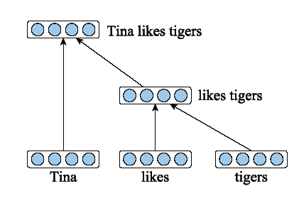
不同粒度语言单元的表示-短语/句子/文档
方法一：单词词向量取和（Summrization）
  很多情况都做此种简化处理
  过于简单,但是仔细思考有一定道理
方法二：单词词向量加权求和
  Huang’s Work
  权重：类似于IDF
方法三：RNN

Slide 22
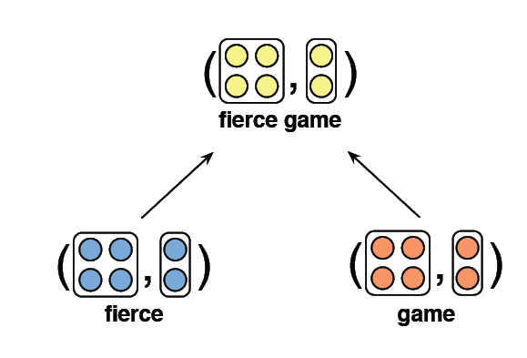
不同粒度语言单元的表示-短语/句子/文档
方法四：Matrix-Vector NN

Slide 23
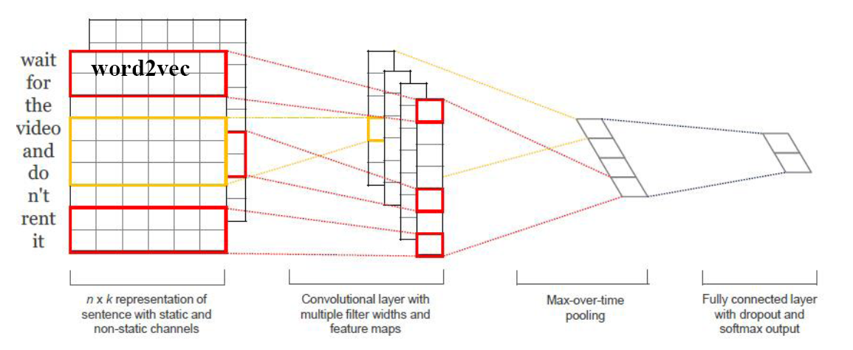
不同粒度语言单元的表示-短语/句子/文档
方法五：卷积神经网络

Slide 24
大纲
深度学习简介
基础问题：语言表示问题
  Word Embedding
  不同粒度语言单元的表示
    字符/单字/单词/短语/句子/文档
值得重点关注的模型
  RAE/Tensor Network/卷积网络
NLP的应用
  语言模型
  中文分词
  知识挖掘
  情感计算
  机器翻译
  Paraphrase
  IR
探讨与思考

Slide 25
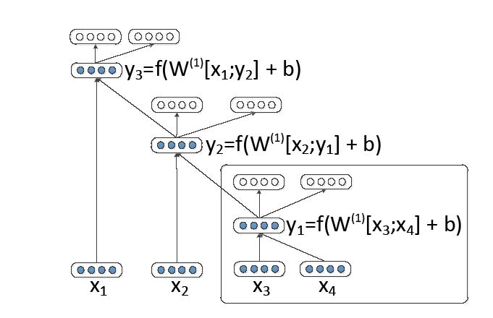
RAE(Recursive AutoEncoders)
推导短语及句子级别的Word Embedding表示

Slide 26
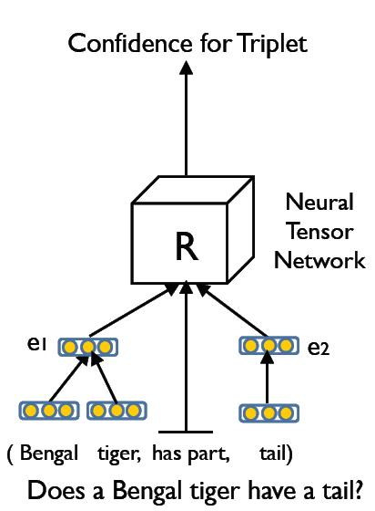
Neural Tensor Networks
表达多个实体之间的关系 /两个单词之间某种操作

Slide 27

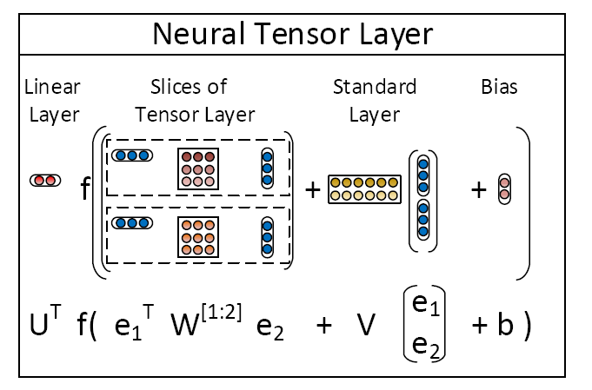
Neural Tensor Networks

Slide 28
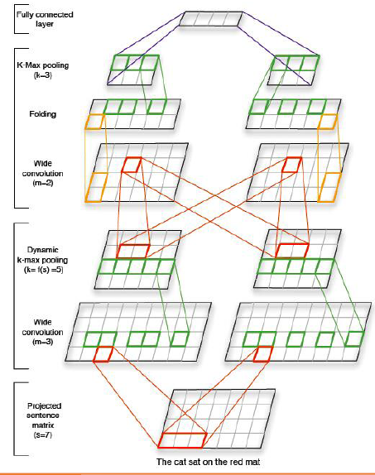
卷积网络（ Convolutional Deep Neural Network ）
全局特征选择与融合/不定长转换为定长表示

Slide 29
大纲
深度学习简介
基础问题：语言表示问题
  Word Embedding
  不同粒度语言单元的表示
    字符/单字/单词/短语/句子/文档
值得重点关注的模型
  RAE/Tensor Network/卷积网络
NLP的应用
  语言模型
  中文分词
  知识挖掘
  情感计算
  机器翻译
  Paraphrase
  IR
探讨与思考

Slide 30
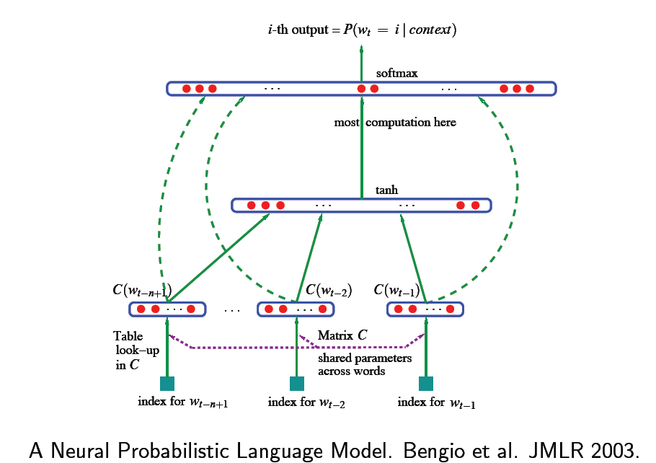
语言模型

Slide 31
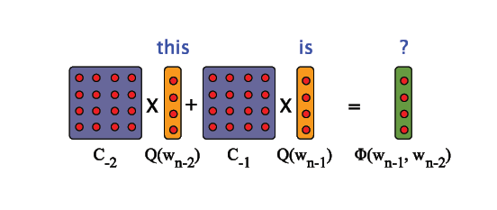
语言模型
Bilinear-LM

Slide 32
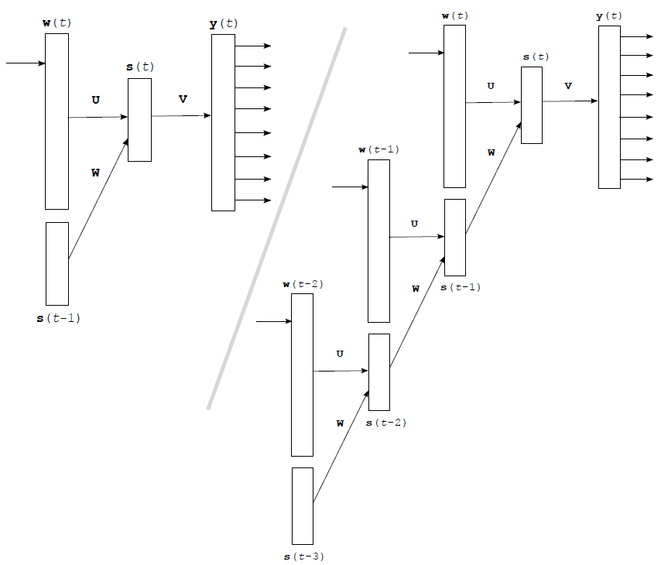
语言模型
RNNLM

Slide 33
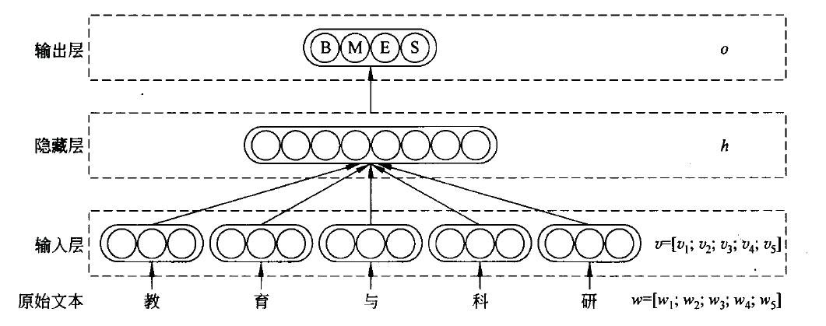
深度学习用于中文分词-思路1

Slide 34
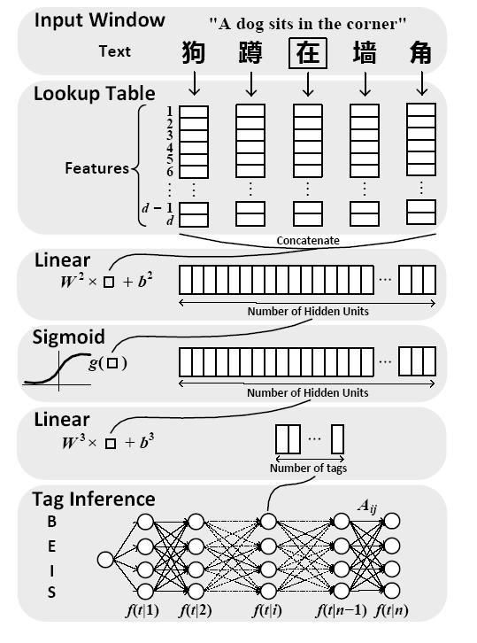
深度学习用于中文分词-思路2

Slide 35
深度学习用于中文分词
两者思路基本相同
  基于字的Word Embedding+三层神经网络+BEMS标记序列分类
  思路2引入全局的Viterbi解码（分类后处理）
  效果：和主流分词算法效果接近
    CRF/Maxent+二元特征
  类似思路同样可以套用到POS/NER/Parser等场景
  这是利用Word Embedding解决NLP问题最直观的NLP应用思路
  考虑探索下非标准三层神经网络结构的复杂模型

Slide 36
深度学习用于知识挖掘
两大类问题
  现有知识库的新知识推理
    CYC,WordNet,FreeNet……
    目前的文献做法大思路基本一致
      已知实体用Word Embedding表示
      实体关系用Tensor Network建模
      后向传播+SGD训练
  从自由文本中挖掘结构化知识

Slide 37
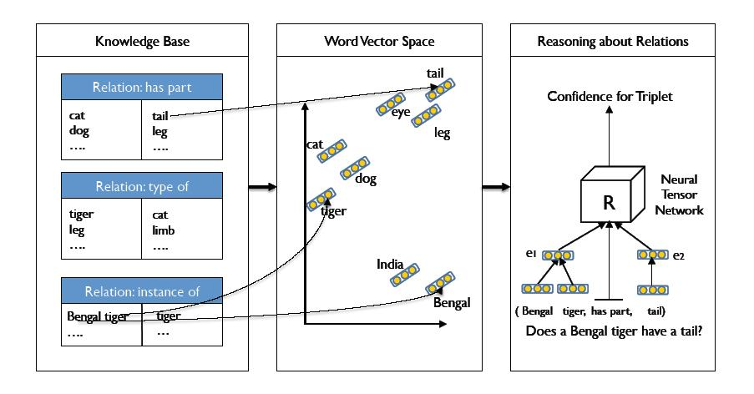
现有知识库的新知识推理

Slide 38
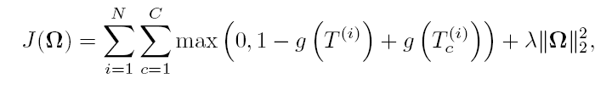


现有知识库的新知识推理
最小化目标函数：
正例：
负例：

Slide 39
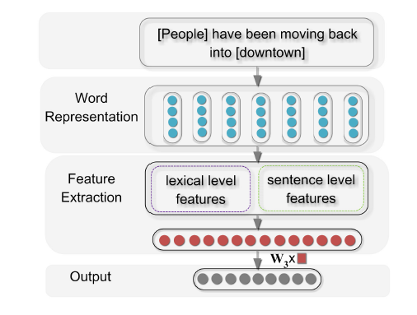
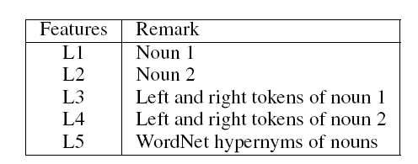
从自由文本中挖掘结构化知识
词法级特征
整体结构

Slide 40
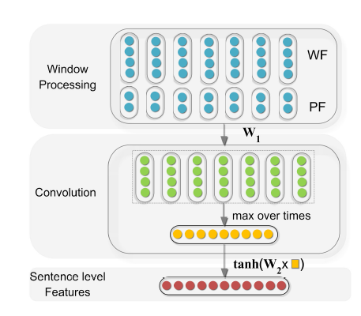
从自由文本中挖掘结构化知识
句子级特征抽取：卷积网络

Slide 41
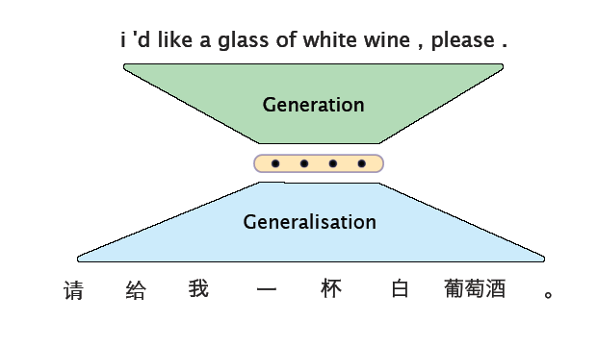
机器翻译（通用模型）
Decoder
语义向量
Encoder
最常见的通用模型：Encoder-Decoder Model

Slide 42
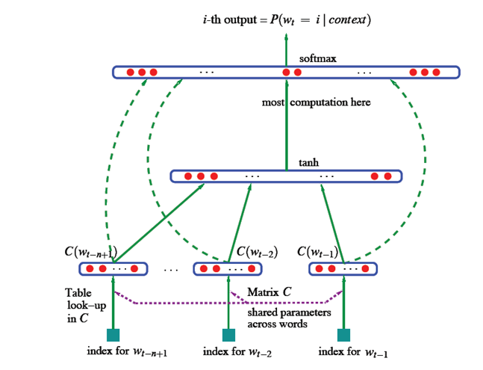

机器翻译（Encoder-Decoder具体例子）
语言模型
翻译模型
网络结构
ACL2014 Best Paper：Fast and Robust
Neural Network Joint Models for Statistical Machine Translation

Slide 43
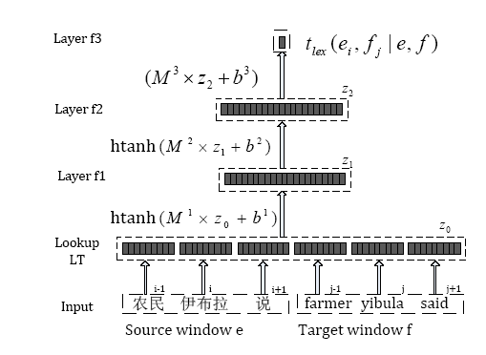
机器翻译-很多地方可以引入DL
单词对齐
短语对齐
短语重排序
语言模型
翻译模型
联合模型
翻译结果重排序
……………
单词对齐

Slide 44
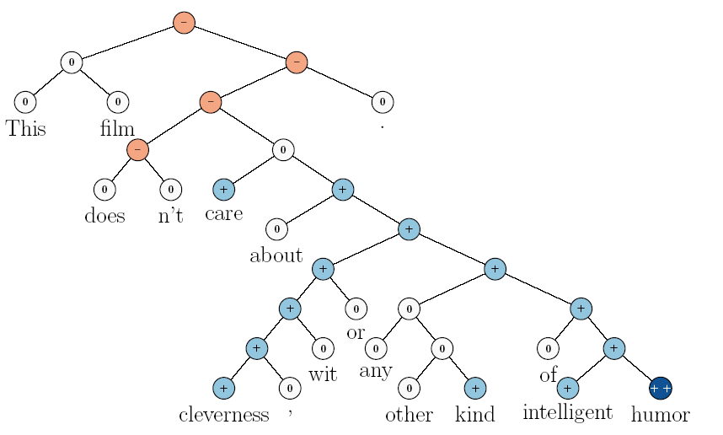
情感计算
核心的两个问题
  句子级的Word Embedding表示
    前面讲过这个问题
  如何将情感倾向编码到各级Word Embedding中
    半监督或者监督学习：通过训练过程将情感倾向编码到WE结构中

Slide 45
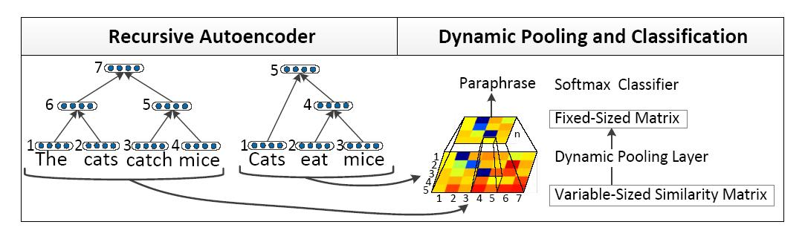
Paraphrase(整体框架)
S1：The judge also refused to postpone the trial date of Sept. 29.
S2： Obus also denied a defense motion to postpone the September trial date.
Paraphrase的问题：Semantic(S1)=Semantic(S2)?

Slide 46
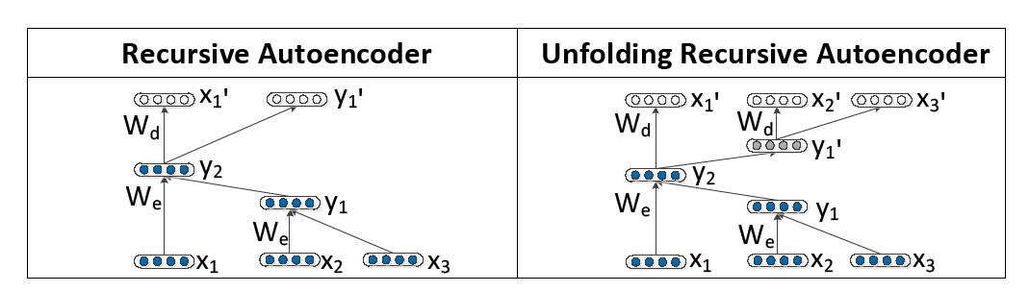





Paraphrase（RAE）
Darling!I’m here!
Darling!I’m here!

Slide 47
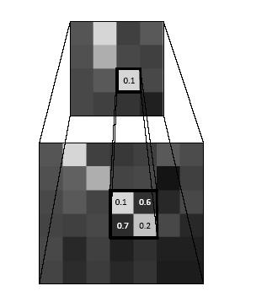
Paraphrase（Dynamic Pooling）
欧式距离：越小越好
应用拓展：很明显这个方法可以照搬不动放到QA问题匹配中
（一篇灌水论文就此诞生了！）

Slide 48
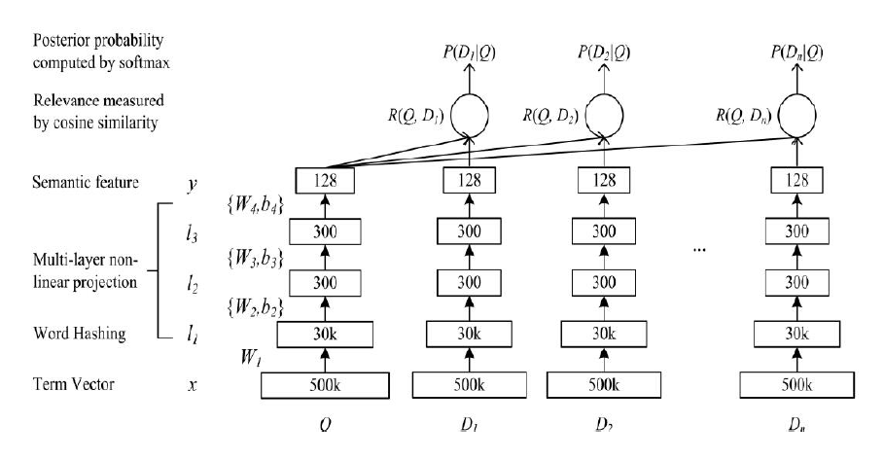
DL for IR
一种直观的方法

Slide 49
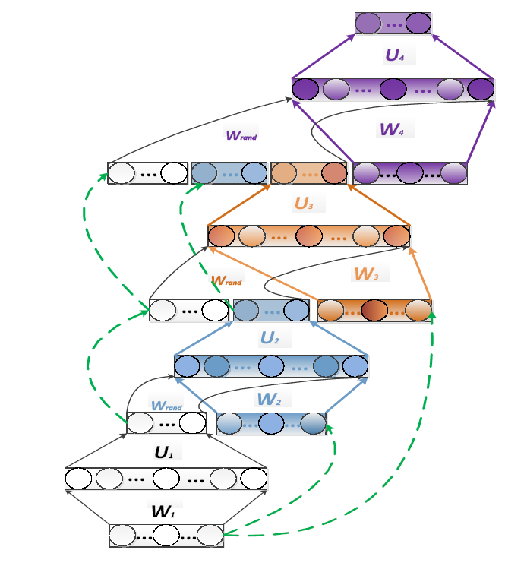
DL for IR
一种没那么直观的方法

Slide 50
大纲
深度学习简介
基础问题：语言表示问题
  Word Embedding
  不同粒度语言单元的表示
    字符/单字/单词/短语/句子/文档
值得重点关注的模型
  RAE/Tensor Network/卷积网络
NLP的应用
  语言模型
  中文分词
  知识挖掘
  情感计算
  机器翻译
  Paraphrase
  IR
探讨与思考

Slide 51
探讨与思考
与传统方法比较DL的优势所在
  抛掉特征选择步骤
  简洁地融入语义级特征
  很多应用可以直接绕过NLP的中间场景比如POS，句法，减少错误累加
  语言长程依赖容易建模：词向量+卷积网络
  可以解决语言模型的数据稀疏问题：15-Gram
  很多场景如果优化速度非常快，方便应用的工程化实用化

Slide 52
探讨与思考
目前研究模式中最基础和重要的问题
  短语、句子、段落、文档级别的有效Word Embedding表示
  文档级别表示很多应用直接受益:分类，IR等
    问题：文档级别采用低维表示，是否丢失细节信息？只能作为辅助手段？句子级别的低维表示很有意义，最关键。
如何更能体现“深度”的思想
  目前还说不上很Deep：WE为主
  是否有除了“Word Embedding”外更Deep的模式？
目前看DL在NLP哪些方面好哪些一般？
  涉及语义处理的应用：表现好
  不涉及太多语义的应用：State-of-the-art
  说明什么？
    Word Embedding已经把传统ML方法使用特征融合进去了
    语义级别特征效果体现明显

Slide 53
探讨与思考
与CRF的比较及区别与联系
  CRF:线性 VS DL:非线性
  CRF:高维离散特征 VS: DL:低维连续特征
  结论：非线性模型对于低维连续特征有效，对高维离散特征无效
DL在推荐系统方面应用方法的思考
  不成熟的初步思路
我个人看好DL在NLP方面的作用
  与传统方法比有明显优点
  发展初期：机会多、挑战大
NLP方向博士生的黄金时代
  非常容易想到很多New Idea
  一把新的锤子，很多钉子可以去敲

Slide 54
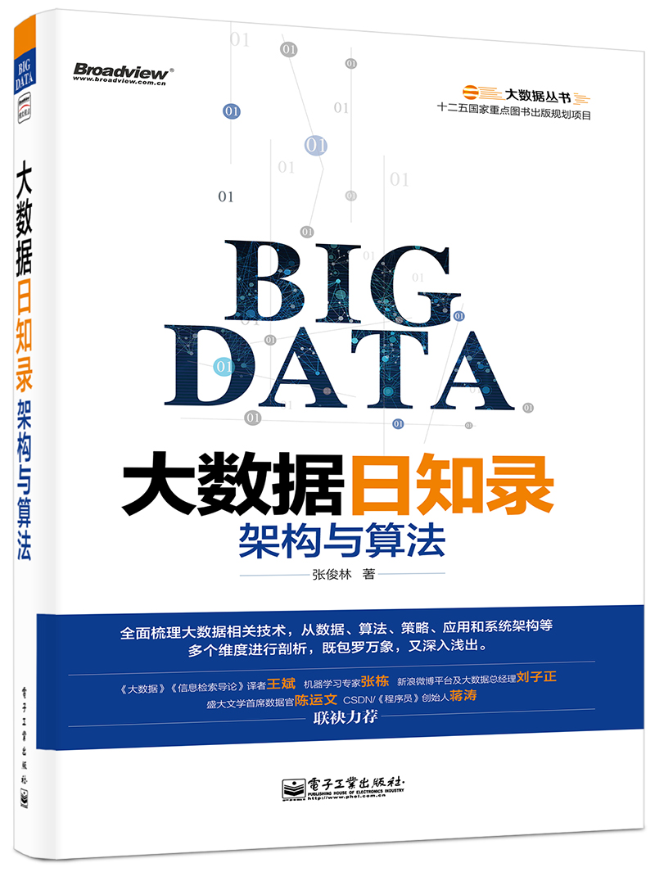
广告时间

Slide 55

Thanks!

